Slide 1
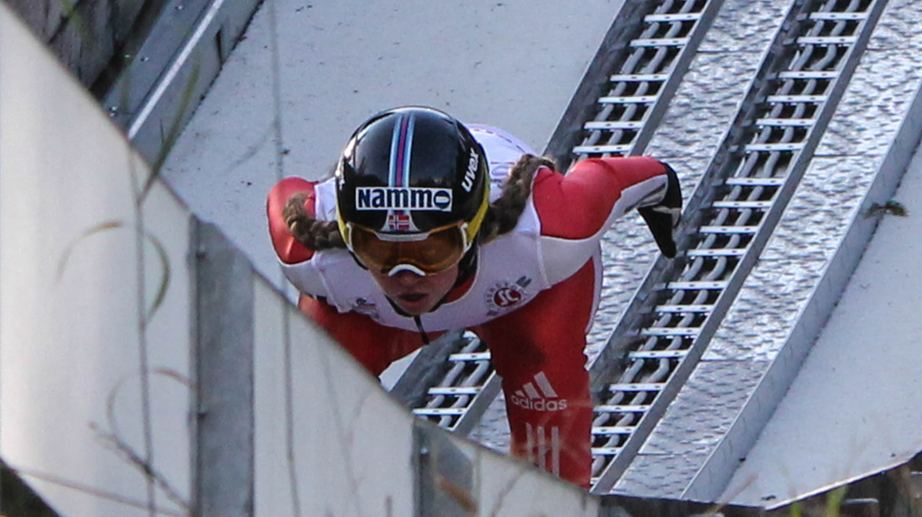
Träningstävlingshelg tillsammans

Slide 2
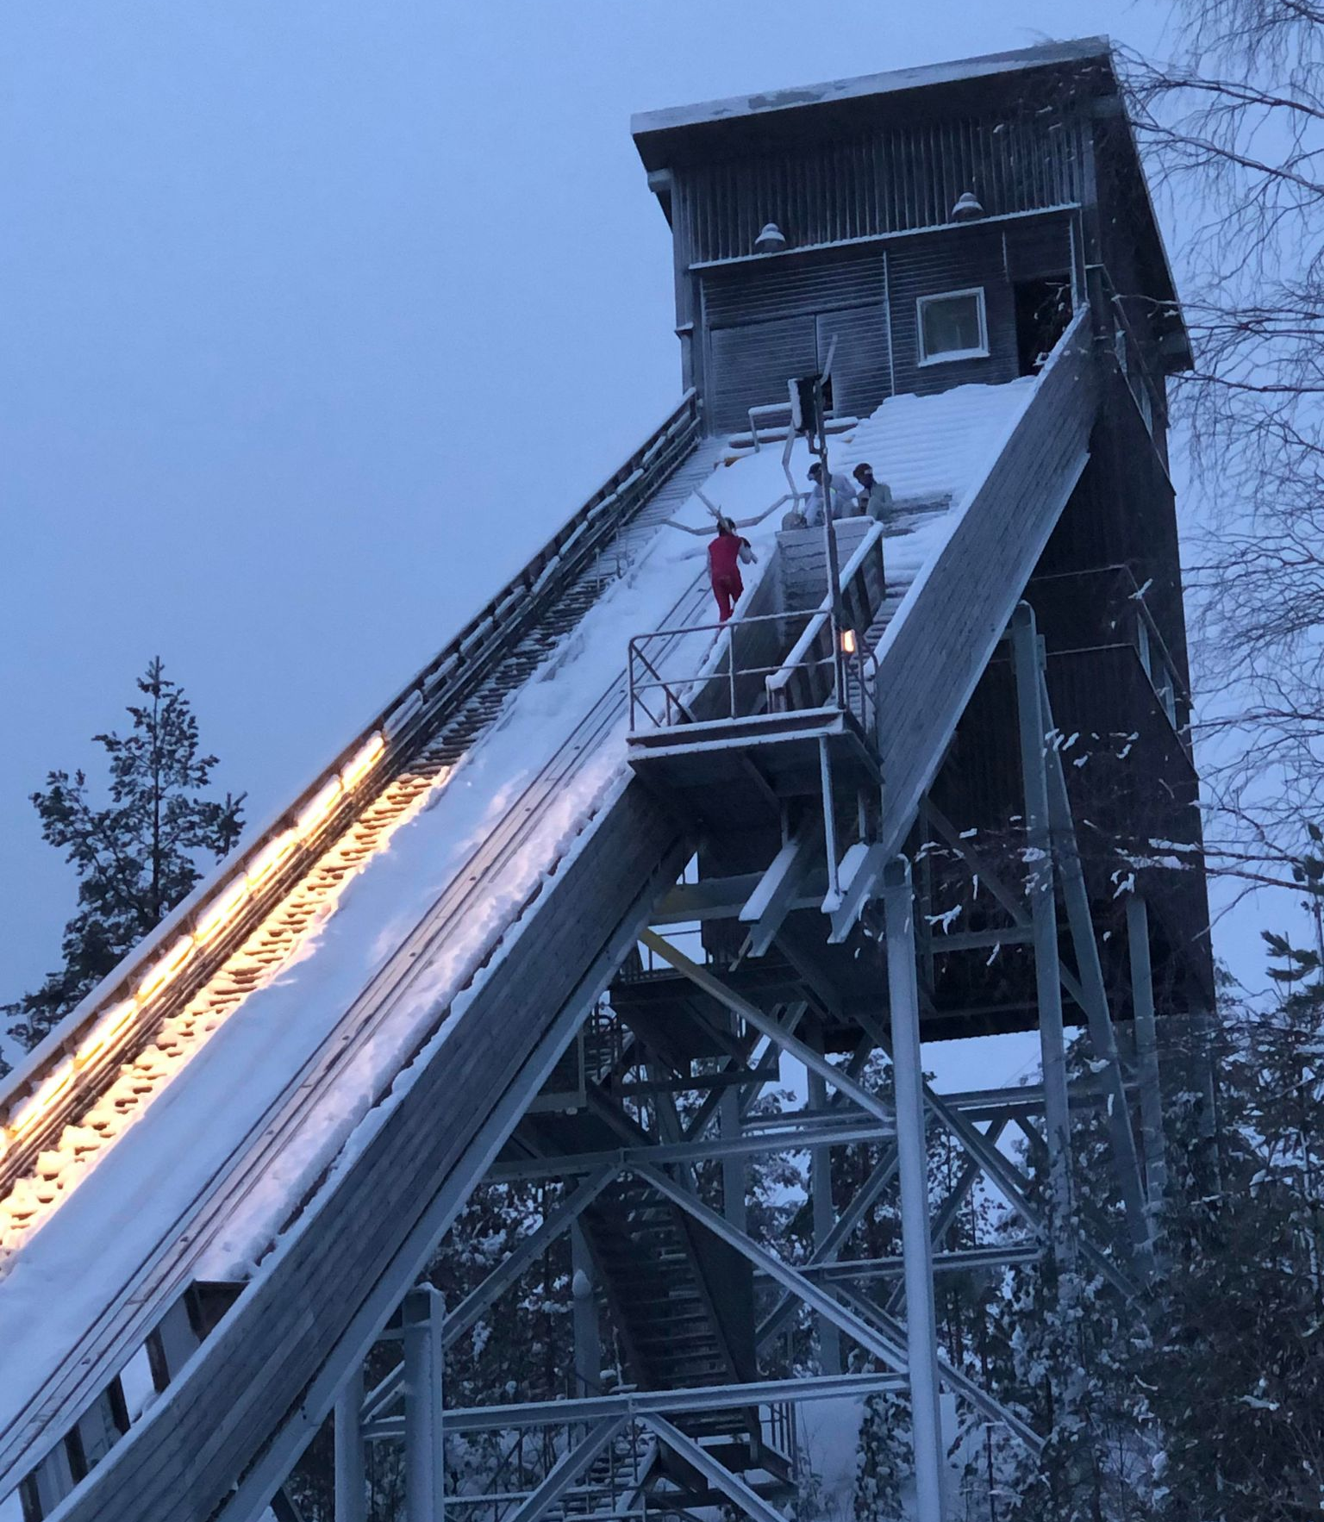
Träningstävlingshelg tillsammans
Alla klubbar kommer med sina hoppare och tränare och tränar samtidigt. Det får gärna vara samarbete över klubbgränserna.
Fredag: Träning tillsammans klockan 17.00- 20.00
Lördagförmiddag: Träning 10.00-12.00
Pizzalunch för de som ska tävla på söndagen och tränare, förbundet bjuder. Anmälan till isakgrimholm@gmail.com senast den 19/2.
Lördageftermiddag: Träning 14.00-16.00
Söndag: Tävling

